Slide 1



PROMachine
Grupo : PRO Machine
Rafael Guzmán Valverde
Jose Antonio Padial Molina
Flor Debhora Escobar Pedraza

Slide 2
Índice
Stakeholders
Personas y escenarios
Diagrama de casos de
uso
Storyboards

Slide 3

Stakeholders
Los stakeholders son todas aquellas personas, grupos o instituciones que tienen un interés en una empresa y que pueden verse afectados por sus actividades. En otras palabras, son aquellos que tienen una "apuesta" en el éxito o fracaso de una organización
‹#›

Slide 4
Perfil de los Stakeholders
Empresa
Comunidad gamer
Centro educativo
Dar apoyo económico para ciertas funciones premium
Solicitar mejoras para la aplicación
Encontrar información y sugerir más tipos de componentes y mejora
Garantizar que la aplicación pueda ser educativa y favorezca el aprendizaje acerca de los computadores

Slide 5
Perfil de los Usuarios
Técnico de montaje
Gamer
Estudiante
Encontrar información útil para su trabajo y dar retroalimentación
Montar su ordenador virtualmente y compartirlo
Aprender los componentes de un ordenador y saber como montarlo

Slide 6

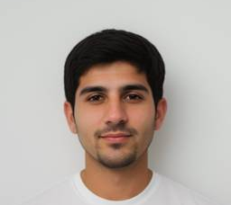
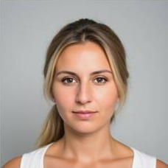
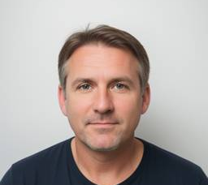
Conozca a nuestros personajes
Carlos Perez
José García
Estudiante de Bachillerato
Dueño de tienda de ordenadores
Mayra Pamela
Alejandro Torres
Jefa de Marketing
Padre y empresario
‹#›

Slide 7
Mayra Pamela Edad 28 Sexo Femenino Educación Grado
Contexto de uso
Cuando: Para realizar contenido para redes sociales,
Dónde: En el trabajo.
Tipo de ordenador: Lenovo
Misión
Objetivo: Quiere configurar su ordenador pues es practicante de Marketing y su tarea principal es la creación de contenido para las redes sociales de la empresa “Mapfre” y tiene proyectos personales.
Expectativas: Adquirir un ordenador perfecto para su trabajo
Urgencia: Lo mas antes posible, debido a que tiene un cronograma con metas que tiene que cumplir.
Deseo: Por que quiere mejorar la calidad del contenido y quiere una computadora que tenga buenas características por que los programas que usa para la edición requieren de buen rendimiento.
Actitud hacia la tecnología
Es una persona que tiene un ligero conocimiento sobre componentes del PC pero tiene mucho conocimiento sobre software para edición de videos.

Slide 8
Mayra Pamela Edad 28 Sexo Femenino Educación Grado
Escenario
A Mayra le encanta investigar y pedir opiniones de sus compañeros. Su compañero de trabajo le recomendó la aplicación Pro Machine para ensamblar su PC. Entonces ella ingresó a la web y completo una encuesta con preguntas puntuales en las que obtuvo un perfil de creador. Además de ello fue obteniendo opciones y tenia una breve explicación de por que era necesario tal componente, lo cual le pareció interesante por que no es que ella quisiera estar informada a detalle, si no que le bastaba con saber en que mejoraba su trabajo. Al finalizar obtuvo 3 opciones finales y ella pudo decidir cual se adecuaba mejor al espacio que tiene en casa, pues hace home office y que también le ayuda a realizar sus proyectos personales. Ella quedo mas que contenta por que pudo realizar sus compras fácilmente debido a que podía acceder directamente al enlace de compra

Slide 9
Carlos Perez Edad 24 Sexo Masculino Educación Bachillerato
Contexto de uso
Cuando: ¿Cuándo utiliza el ordenador? Todos los días, para trabajar y para su rato libre
Dónde: Utiliza un portátil de hace 5 años
Misión
Objetivo: Para poder montar un nuevo ordenador más potente con el que jugar a videojuegos de última generación y también para fardar un poco de ello con sus amigos
Expectativas: Espera que esta aplicación pueda ayudarle a hacer un ordenador de una forma sencilla porque tampoco entiende mucho de que puede ser lo mejor que se ofrece en el mercado
Urgencia: Le gustaría usarla inmediatamente
Deseo: Porque es una necesidad suya la de poder jugar con sus amigos y de probar los juegos que juegan sus youtubers favoritos.
Actitud hacia la tecnología
Amigable, acostumbrado

Slide 10
Carlos Perez Edad 24 Sexo Masculino Educación Bachillerato
Escenario
Carlos, después de ver que su portátil no cumpliría con los requisitos del último Counter Strike, decide pensar en comprar un nuevo ordenador.Decide entonces buscar alguna aplicación que pueda darle alguna idea.Carlos encuentra una que le llama la atención: Pro Machine. En esta aplicación puede ir viendo como se construye un ordenador a medida que va eligiendo los componentes que la misma aplicación le recomienda. Le gusta que una vez tiene un ordenador funcional, aparece un resumen con los mejores precios y el rendimiento hipotético que tendría el ordenador.

Slide 11
Alejandro Torres Edad 40 Sexo Masculino Educación EGB
Contexto de uso
Cuando: Por la noches para ver el AS y el Facebook,
Dónde: En su casa.
Tipo de ordenador: Un portatil básico
Misión
Objetivo: Le quiere realizar un regalo a su hijo por su cumpleaños. Como no tiene conocimientos en ordenadores decide entrar a nuestra aplicación para configurar el ordenador que mejor se adapta a lo que necesita su hijo.
Expectativas: El ordenador perfecto para su hijo
Urgencia: Para comprar un ordenador por piezas
Deseo: Obtener un ordenador ideal a piezas para su hijo
Actitud hacia la tecnología
Tímido,cauteloso, precavido

Slide 12
Alejandro Torres Edad 40 Sexo Masculino Educación EGB
Escenario
Alejandro va a acceder a la aplicación buscando comprar el mejor ordenador a piezas para su hijo al menor precio posible. Ha sido una persona descuidada con las fechas y el cumpleaños de su hijo es un 5 días y tiene que tener antes de esa fecha todos los componente. Alejandro no tiene conocimientos de informática, el se compró su ordenador en una tienda de barrio y confió en el dependiente. Para cumplir con su objetivo va a rellenar el test y usar la inteligencia artificial. Primero le plantea todas sus dudas a la inteligencia artificial para saber con mas exactitud del perfil de su hijo. Depues de resolver sus dudas realiza el test y de los ordenadores sugeridos se decanta por uno. Se lo comparté con su esposa porque es una compra conjunta. A continuación accede a todos los enlaces que le ofrece la aplicación para ser redirigido a las tiendas donde tiene que adquirir los productos.

Slide 13
José García Edad 31 Sexo Masculino Educación Grado
Contexto de uso
Cuando: Día a día en su trabajo porque es vendedor de ordenadores. En casa no lo usa porque esta cansado de estar con ordenadores todo el día,
Dónde: En el trabajo.
Tipo de ordenador: Ordenador gamer de altas prestaciones de la empresa
Misión
Objetivo: Para aprender cosas de los foros y buscar mejores configuraciones.
Expectativas: Espera que le ayude a hacer su trabajo más fácil y aprender nuevos productos y a que precios se venden por la competencia
Urgencia: No tiene problema en no usarla, porque tiene alternativas.
Deseo: Quiere comprobar que esta puede ser una aplicación mejor..
Actitud hacia la tecnología
acostumbrado, profesional

Slide 14
José García Edad 31 Sexo Masculino Educación Grado
Escenario
José García accedere a los foros para estar al día de las últimas novedades de los componentes que salen al mercado para poder ofrecerlos en su tienda, dará su opinión como vendedor de esos productos y ayudará a la gente que tenga dudas con el mantenimiento de sus ordenadores. Cuando tenga que vender un ordenador se ayudará de la aplicación

Slide 15
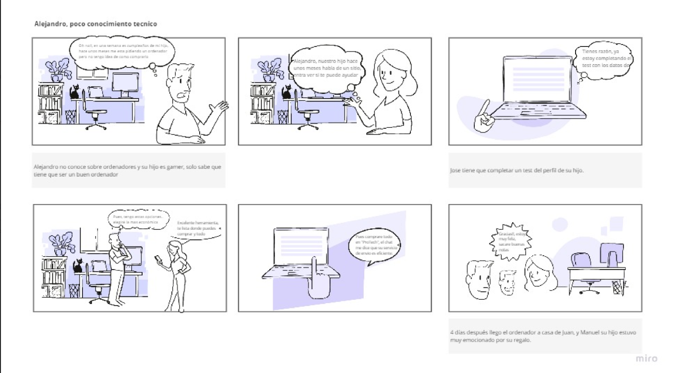
Storyboards

Slide 16
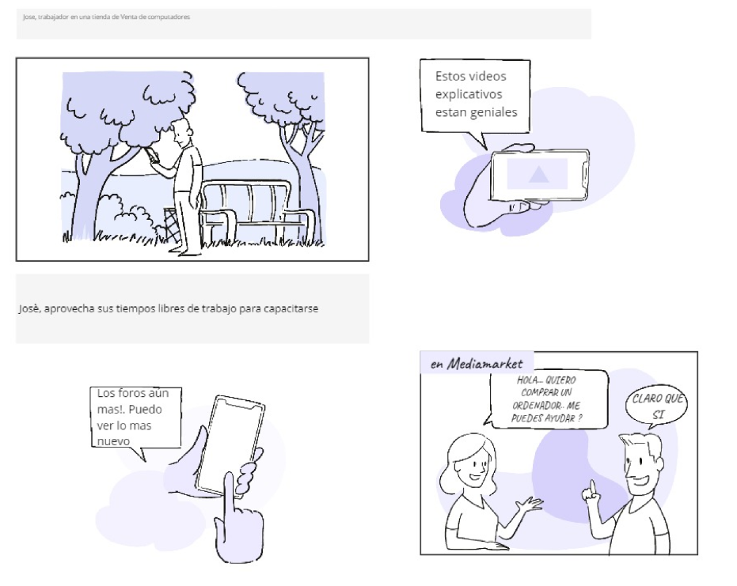
Storyboards

Slide 17
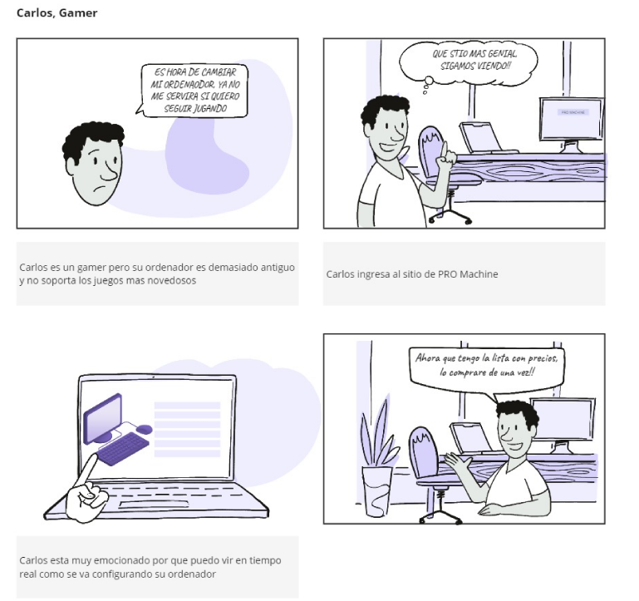
Storyboards

Slide 18
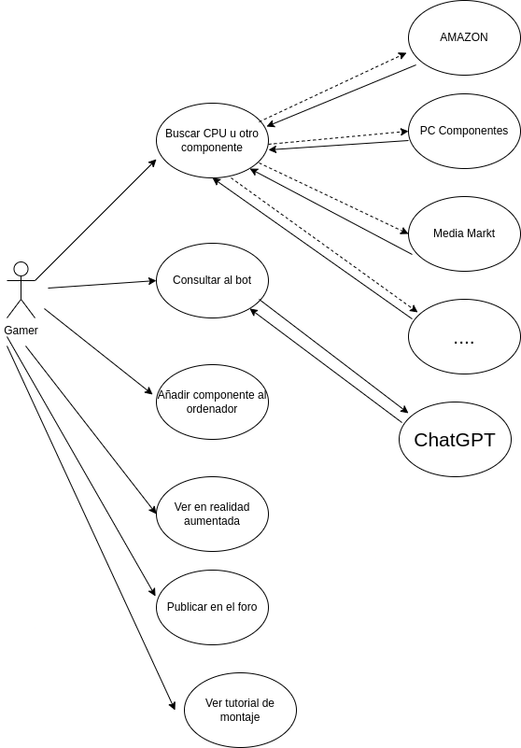
Diagrama de casos de uso

Slide 19



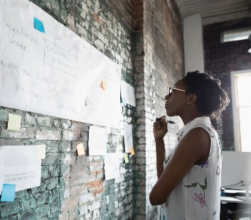
Gracias

